Slide 1

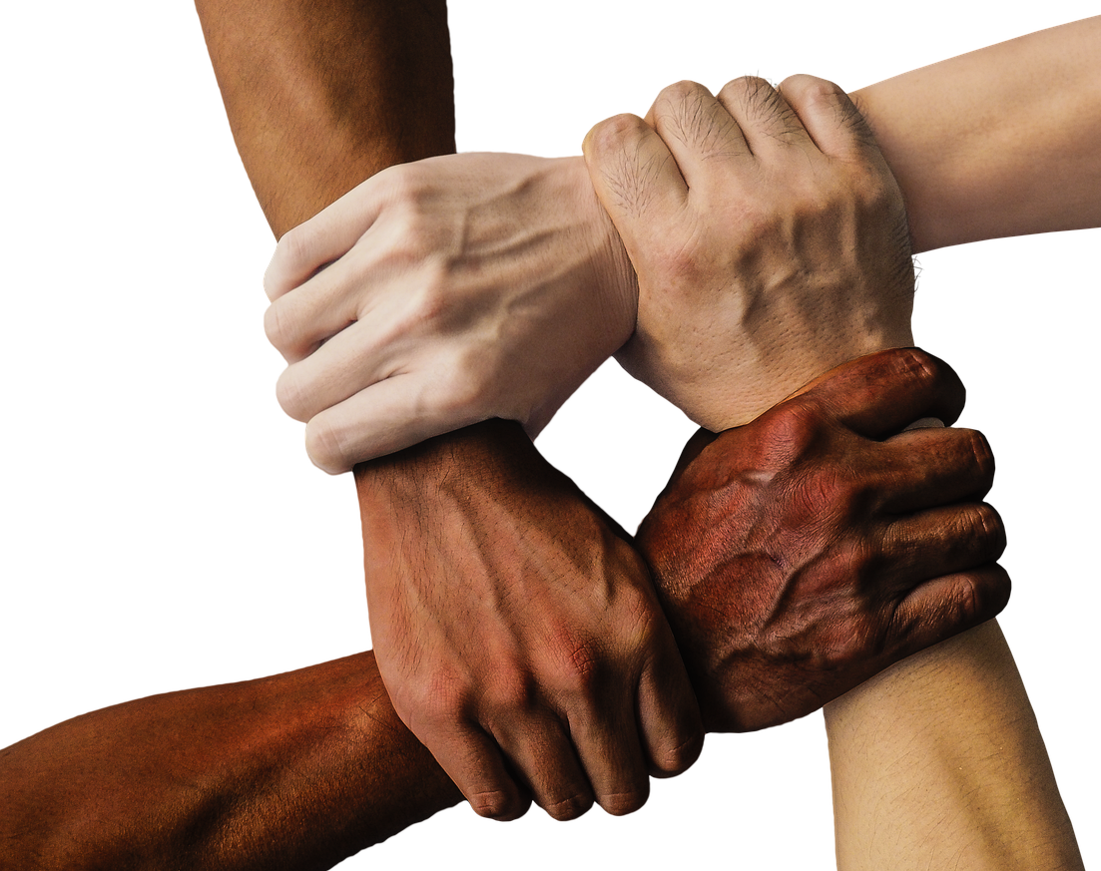
Kwartaal 2: GRV
Les 3: Nasionale en Internasionale Dae
Notes:
Inleiding (3 min)
Welkom terug, graad 9's – ons laaste les in hierdie reeks sal fokus op vieringe van Nasionale en Internasionale Dae. Ons geniet almal 'n goeie openbare vakansiedag – maar het jy al ooit gewonder waar hulle vandaan kom of die oorsprong van die vakansiedae wat ons kan geniet?

Slide 2

Teen die einde van die les behoort jy in staat te wees om:
Verstaan
Die belangrikheid van nasionale en internasionale vakansiedae en hul rol in die viering van geskiedenis, kultuur en sosiale vooruitgang te verstaan.
Verstaan
Die belangrikheid van gesondheids- en humanitêre bewusmakingsdae te verstaan.
Beplan
Aktief te beplan en deel te neem aan 'n plaaslike viering van 'n nasionale dag.
Notes:
Teen die einde van hierdie les behoort jy in staat te wees om:
die belangrikheid van nasionale en internasionale vakansiedae en hul rol in die viering van geskiedenis, kultuur en sosiale vooruitgang te verstaan.
die belangrikheid van gesondheids- en humanitêre bewusmakingsdae te verstaan.
aktief te beplan en deel te neem aan 'n plaaslike viering van 'n nasionale dag.

Slide 3
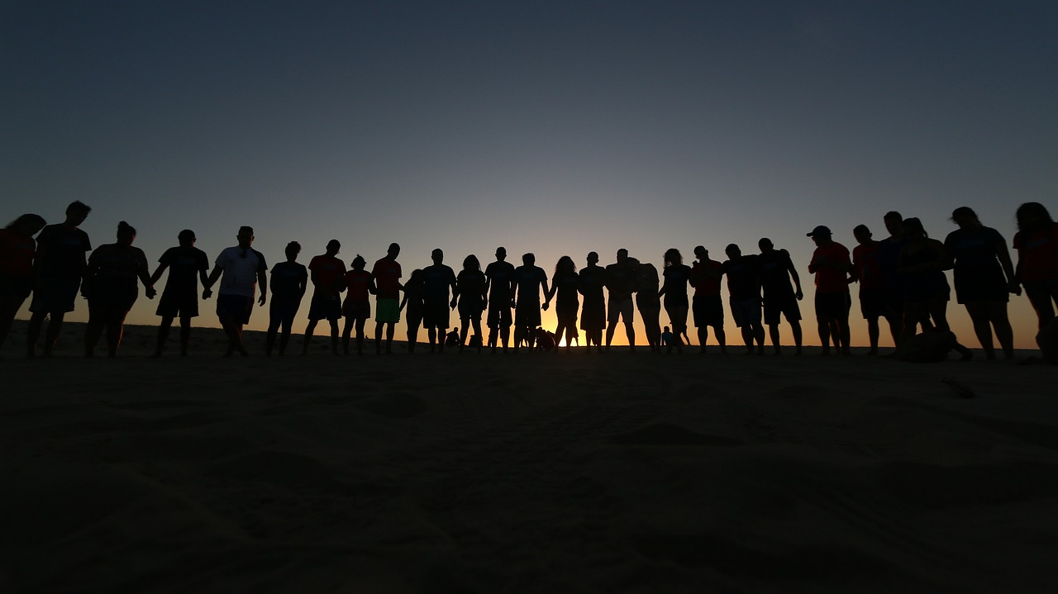
Openbare vakansiedae in Suid-Afrika
Vakansiedae vier ons grondwet, kultuurerfenis en belangrike politieke mylpale.
Dit herinner ons aan die stryd en opofferings van die verlede en inspireer nasionale eenheid en trots.
Maniere van viering sluit in:
  Amptelike seremonies en geleenthede
  Gemeenskapsbyeenkomste en feeste
  Opvoedings- en bewusmakingsaktiwiteite
  Dade van herdenking en huldeblyk
  Gesins- en sosiale aktiwiteite
  Vrywilligerswerk en gemeenskapsdiens
Notes:
Suid-Afrikaners waardeer openbare vakansiedae as geleenthede waarop ons ons grondwet, kulturele erfenis en belangrike politieke mylpale vier. Hierdie vakansiedae dien as kragtige herinneringe aan die stryd wat ons land oorkom het en die opofferings wat deur baie gemaak is.
Ons vier nasionale vakansiedae om belangrike historiese gebeure en die mense wat ons nasie gevorm het, te vereer, te herdenk en oor hul na te dink. Hierdie geleenthede bring nie net hulde aan ons verlede nie, maar inspireer ook eenheid en nasionale trots.
Vakansiedae word op verskillende maniere gevier, afhangende van die betekenis van die dag en kulturele tradisies. Hierdie vieringe help mense om belangrike historiese gebeure te onthou, nasionale helde te vereer en eenheid te bevorder.
Hulle kan op die volgende maniere gevier word:
Amptelike seremonies en geleenthede
Gemeenskapsbyeenkomste en feestelikhede
Opvoeding en bewusmakingsaktiwiteite
Dade van herinnering en huldeblyk
Gesins- en sosiale aktiwiteite
Vrywilligerswerk en gemeenskapsdiens
Kom ons gaan deur die verskillende vakansiedae.

Slide 4
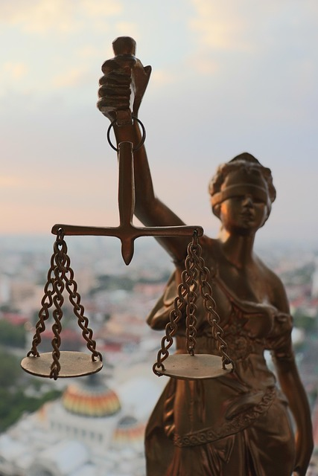
Menseregtedag (21 Maart)
Op 21 Maart 1960 het die polisie 69 betogers in Sharpeville doodgeskiet tydens ’n protes teen paswette.
Vier dae later is swart politieke organisasies verban, en talle leiers is gearresteer of in ballingskap gedwing.
Die dag herinner ons aan menseregteskendings tydens apartheid en beklemtoon die belangrikheid om regte te beskerm sodat dit nie weer gebeur nie.
Notes:
Onderrig & Kyk Video (6 min)
Menseregtedag: (21 Maart)
Op hierdie dag in 1960 het die polisie op betogers in Sharpeville losgebrand en 69 mense doodgemaak wat teen die paswette betoog het. Baie is in die rug geskiet toe hulle probeer vlug het. Die slagting het die wêreld geskok en internasionale opslae gemaak. Vier dae later het die regering swart politieke organisasies verbied, wat gelei het tot die arrestasie en ballingskap van baie leiers.
Gedurende die apartheidsera is menseregteskendings deur verskeie partye gepleeg.
Die herdenking van Menseregtedag dien as 'n herinnering aan die verlede en versterk die belangrikheid daarvan om te verseker dat alle Suid-Afrikaners bewus is van hul regte, sodat sulke ongeregtighede nooit weer sal gebeur nie.

Slide 5
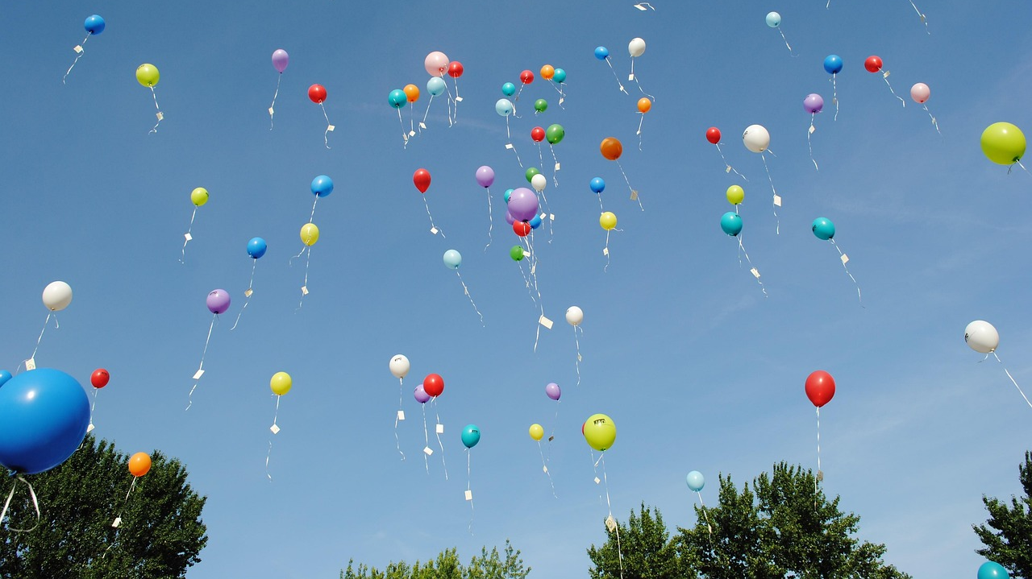
Vryheidsdag (27 April)
Merk twee belangrike gebeurtenisse:
Eerste demokratiese verkiesing in 1994, waar almal kon stem.
Aanvaarding van die nuwe Grondwet in 1997.
Groot vordering is gemaak sedert 1994, maar ongelykheid, armoede en werkloosheid bly groot uitdagings vir eenheid en samehorigheid.
Kyk: Know your history: Freedom Day
https://www.youtube.com/watch?v=gCor9Gg-Vhw (1 min 19 sek.)
Notes:
Vryheidsdag (27 April)
Hierdie dag herdenk twee belangrike gebeurtenisse in die Suid-Afrikaanse geskiedenis: die eerste demokratiese verkiesing in 1994, waar alle volwassenes kon stem, ongeag ras, en die aanvaarding van die nuwe Grondwet in 1997.
Alhoewel ons sedert 1994 merkwaardige vordering gemaak het, bly die spoke van ongelykheid, armoede en werkloosheid van die mees opvallende struikelblokke vir Suid-Afrika se doelwit van nasionale eenheid en maatskaplike samehorigheid.
Kyk: Know your history: Freedom Day
https://www.youtube.com/watch?v=gCor9Gg-Vhw (1 min 19 sek.)

Slide 6
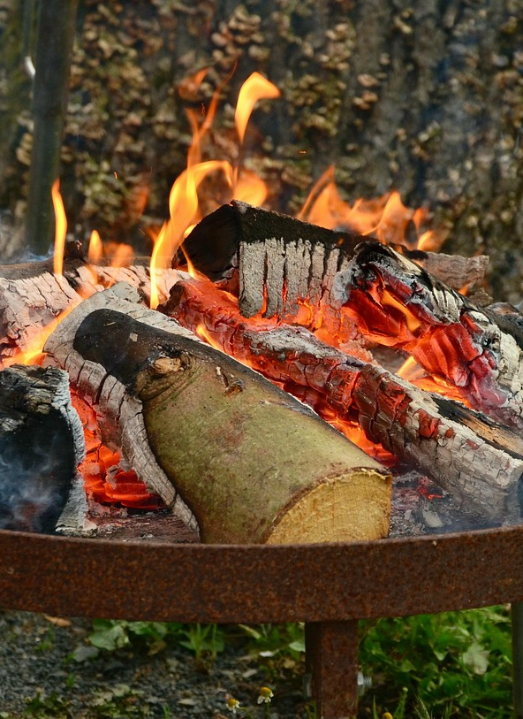
Erfenisdag (24 September)
Aartsbiskop Desmond Tutu het Suid-Afrika die "Reënboognasie" genoem.
Erfenisdag vier ons kulturele diversiteit: tradisies, geskiedenisse, tale en gebruike.
Dit is ’n tyd om ons kulturele rykdom te erken en te waardeer.
Suid-Afrikaners eer hul erfenis en vier die uiteenlopende identiteite wat ons land uniek maak.
Notes:
Erfenisdag (24 September)
Aartsbiskop Desmond Tutu het die naam "Reënboognasie" geskep om Suid-Afrika se ryk diversiteit van kulture, gebruike, tradisies, geskiedenisse en tale te beskryf.
Hierdie dag dien as 'n viering van daardie diversiteit. Dit is 'n tyd om nie net die kulturele rykdom van ons nasie te erken nie, maar dit ook te omhels. Suid-Afrikaners vier die geleentheid deur hul kulturele erfenis te vereer en die lewendige en diverse identiteite wat die struktuur van die land uitmaak, te vier.

Slide 7
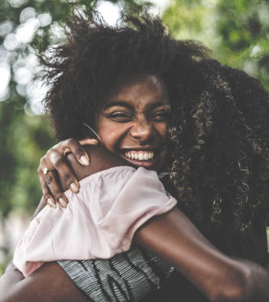
Versoeningsdag
(16 Desember)
In 1995 ingestel om eenheid en genesing na apartheid te bevorder.
Hierdie dag het betekenis vir beide Afrikaner- en ANC-geskiedenis:
  Afrikaners: Geloftedag (1838, Slag van Bloedrivier).
  ANC: Begin van die gewapende stryd teen apartheid (1961).
Vandag is dit ’n dag om oor die verlede te dink, verdeeldheid te oorbrug en ’n verenigde nasie te bou.
Notes:
Onderrig & Kyk Video (6 min)
Versoeningsdag (16 Desember)
Versoeningsdag is in 1995 ingestel om die einde van apartheid te vier en eenheid en genesing regoor Suid-Afrika te bevorder. Die datum, 16 Desember, is gekies vanweë die historiese betekenis daarvan vir beide die Afrika- en Afrikaanse kulture.
Vir Afrikaners is hierdie dag tradisioneel as Geloftedag gevier, ter herdenking van die Slag van Bloedrivier in 1838. 'n Groep Voortrekkers het hier 'n Zoeloe-leër verslaan. Intussen was dit ook die dag in 1961 toe ANC-aktiviste die ANC se gewapende stryd teen apartheid van stapel gestuur het.
In die nuwe Suid-Afrika is Versoeningsdag 'n tyd om oor die verlede na te dink, verdeeldheid te oorkom en saam te werk om 'n verenigde en inklusiewe nasie te bou.

Slide 8
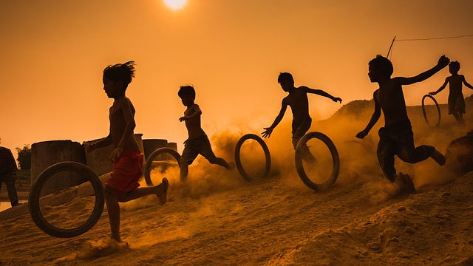
Jeugdag (16 Junie)
Kyk: Why do we celebrate Youth Day?
https://www.youtube.com/watch?v=XxgqSWapzLo
(2 min 09 sek.)
Notes:
Jeugdag (16 Junie)
Jeugdag herdenk die Soweto-jeugopstand van 16 Junie 1976. Kom ons kyk na 'n kort video oor Jeugdag.
Kyk: Why do we celebrate Youth Day?
https://www.youtube.com/watch?v=XxgqSWapzLo (2 min 09 sek.)

Slide 9
Werkersdag
(1 Mei)
Het ontstaan in die laat 1800’s as deel van die wêreldwye stryd vir werkersregte en sosiale geregtigheid.
Amptelik in Suid-Afrika erken ná die eerste demokratiese verkiesing in 1994.
Vier nie net arbeidsregte nie, maar simboliseer ook die breër stryd teen apartheid-onreg.
Notes:
Werkersdag (1 Mei)
Werkersdag, wat ontstaan het uit die stryd vir werkersregte en sosiale geregtigheid in die laat 1800's, word sedert 1891 in baie lande as 'n internasionale vakansiedag erken.
In Suid-Afrika is Werkersdag amptelik erken en gevier ná die land se eerste demokratiese verkiesing in 1994. Behalwe om arbeidsregte te vier, het die dag diep kulturele en historiese betekenis, wat beide die stryd vir billike indiensnemingstandaarde en die breër stryd teen die apartheidsera se ongeregtighede simboliseer.

Slide 10
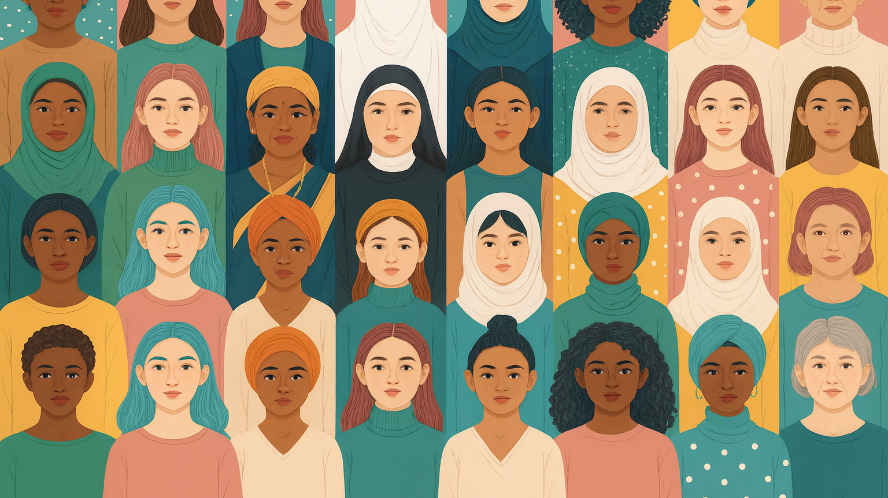
Vrouedag (9 Augustus)
Op 9 Augustus 1956 het sowat 20 000 vroue na die Uniegeboue in Pretoria gemars teen paswette.
Hul moedige optrede was ’n keerpunt in die stryd vir gelykheid.
Vandag eer Vrouedag die bydraes van vroue, die vooruitgang in vroueregte, en die uitdagings wat steeds bestaan
Notes:
Onderrig & Kyk Video (6 min)
Vrouedag (9 Augustus)
Op 9 Augustus 1956 het ongeveer 20 000 vroue na die Uniegebou in Pretoria opgeruk om te protesteer teen die apartheidsregering se wet wat vereis dat swart vroue pasboeke moet dra. Hulle moedige standpunt het 'n bepalende oomblik in Suid-Afrika se stryd vir gelykheid geword. Vandag dien Vrouedag as 'n herinnering aan die noodsaaklike bydraes wat vroue tot die samelewing gelewer het, die vordering wat behaal is in die bevordering van vroueregte, en die voortdurende uitdagings en vooroordele wat baie vroue steeds in die gesig staar.

Slide 11
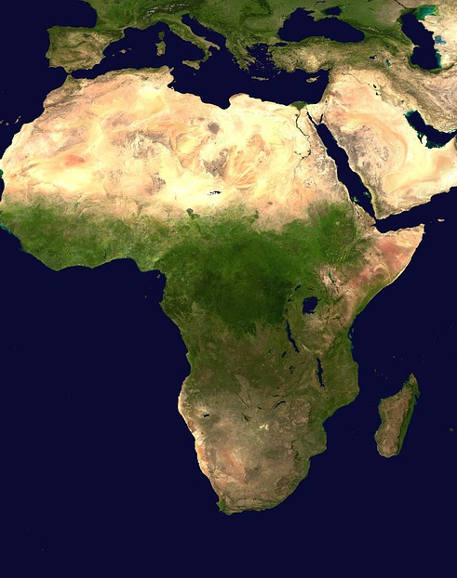
Afrikadag (25 Mei)
Word jaarliks gevier om Afrika se eenheid, diversiteit en erfenis te eer.
Herdenk die stigting van die Organisasie vir Afrika- Eenheid (OAE, nou AU) in 1963.
Vier Afrika se suksesse in die stryd teen kolonialisme en apartheid, en dink oor die uitdagings wat die vasteland steeds in die gesig staar.
Notes:
Afrikadag (25 Mei)
Afrikadag, wat jaarliks op 25 Mei gevier word, vereer die diversiteit, erfenis en eenheid van die Afrika-kontinent. Dit is daarop gemik om die suksesse van die Organisasie van Afrika-Eenheid (OAE, nou bekend as die AU) sedert sy stigting in 1963 te vier en te erken. Afrikadag vier veral die stryd teen kolonialisme en apartheid – sowel as die vordering wat Afrika gemaak het. Dit bied ook 'n geleentheid om te besin oor die gemeenskaplike uitdagings wat die vasteland, in 'n globale omgewing, in die gesig staar.

Slide 12
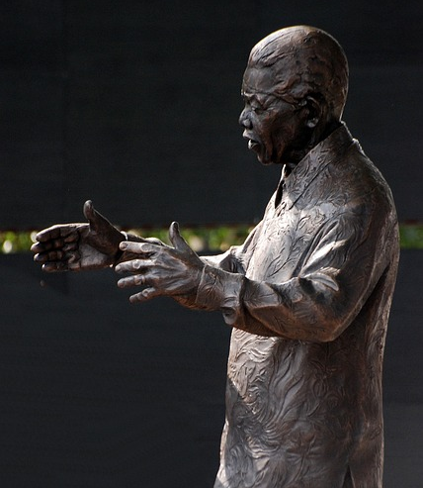
Nelson Mandeladag (18 Julie)
Gevier op Nelson Mandela se verjaardag.
Die Verenigde Nasies het Mandela-dag in 2009 as internasionale dag verklaar.
Eerste wêreldwye viering was op 18 Julie 2010.
Mandela-dag vra mense om sy waardes te eer deur gemeenskapsdiens en liefdadigheidswerk.
Kyk: Mandela Day | Who was Nelson Mandela? | Twinkl Kids TV
https://www.youtube.com/watch?v=iiqFMx1_abc
(2 min 39 sek.)
Notes:
Internasionale Nelson Mandela Dag word jaarliks op 18 Julie, Nelson Mandela se verjaardag, gevier om sy lewe en nalatenskap te vereer. In 2009 het die Verenigde Nasies dit tot 'n internasionale dag verklaar, met die eerste amptelike viering wat op 18 Julie 2010 plaasgevind het.
Mandela-dag dien as 'n wêreldwye oproep tot aksie wat mense inspireer om demokratiese waardes te handhaaf en te werk aan 'n regverdige en regverdige samelewing. Die inisiatief is die eerste keer in 2009 deur president Jacob Zuma bekendgestel, wat landwye deelname aan liefdadigheidsaktiwiteite en gemeenskapsdiens aangemoedig het.
Kyk: Mandela Day | Who was Nelson Mandela? | Twinkl Kids TV
https://www.youtbe.com/watch?v=iiqFMx1_abc (2 min 39 sek.)

Slide 13
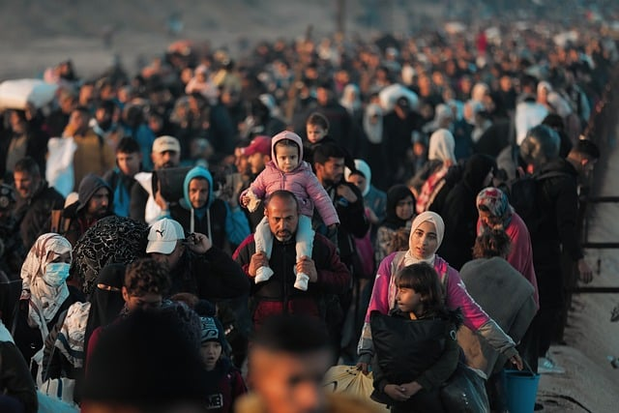
Wêreldvlugtelingdag (21 Junie)
Jaarliks deur die Verenigde Nasies ingestel om vlugtelinge wêreldwyd te eer.
Erken die moed en krag van mense wat vlug van konflik, geweld of vervolging.
Bou empatie en begrip, vier veerkragtig-heid en pleit vir regte en beskerming van vlugtelinge.
Notes:
Onderrig (6 min)
Wêreldvlugtelingdag (20 Junie)
Wêreldvlugtelingdag, wat jaarliks op 20 Junie gevier word, is 'n internasionale dag wat deur die Verenigde Nasies ingestel is om vlugtelinge wêreldwyd te vereer. Dit erken die krag en dapperheid van diegene wat gedwing word om uit hul tuislande te vlug weens konflik, vervolging of geweld.
Hierdie dag dien as 'n geleentheid om empatie en begrip vir overplaaste individue te toon terwyl hulle hul veerkragtigheid in die herbou van hul lewens vier. Op Wêreldvlugtelingdag kom die internasionale gemeenskap bymekaar om die lot van vlugtelinge uit te lig, vir hul regte te pleit en die verbintenis te herbevestig om diegene wat veiligheid en waardigheid soek, te beskerm en te ondersteun.

Slide 14

Nasionale Gesondheidsdae
Bevorder bewusmaking oor gesondheid: voorkoming, vroeë opsporing en behandeling.
Help om gesondheidsdienste en werkstoestande vir gesondheidswerkers te verbeter.
Kennis help mense om vroeg op te tree met toetse en ondersoeke.
Voorbeelde in Suid-Afrika:
  Wêreldvigsdag – 1 Desember
  Nasionale Kankerbewusmakingsdag – 26 Oktober
  Geestesgesondheidsdag – 10 Oktober
  TB-bewusmakingsdag – 24 Maart
  Wêrelddiabetesdag – 14 November
  Immuniseringsweek – laaste week van April
Notes:
Die doel van Wêreldgesondheidsdag en ander gesondheidsbewustheidsdae is om die publiek op te voed en in te lig oor belangrike gesondheidskwessies, insluitend siektevoorkoming, vroeë opsporing en behandelingsopsies. Deur bewustheid te bevorder, help hierdie vierings om werksomstandighede vir gesondheidsorgverskaffers te verbeter en te verseker dat individue toegang tot beter gesondheidsdienste het.
Bewustheid is die sleutel tot effektiewe voorkoming en behandeling. Om 'n siekte en sy simptome te verstaan, stel mense in staat om voorkomende stappe te neem, soos sifting, toetsing en gereelde ondersoeke, wat lei tot vroeëre opsporing en verbeterde uitkomste.
Voorbeelde van Nasionale Gesondheidsdae in Suid-Afrika
Wêreldvigsdag (1 Desember)
Nasionale Kankerbewustheidsdag (26 Oktober)
Bewusmakingsdag vir geestesgesondheid (10 Oktober)
TB-bewusmakingsdag (24 Maart)
Wêrelddiabetesdag (14 November)
Immuniseringsweek (April, verlede week) - Moedig inentings aan om siektes soos masels, polio en griep te voorkom.
Hoe word hierdie dae gevier?
Gesondheidsondersoeke, inentingsveldtogte en mediese ondersoeke.
Opvoedkundige veldtogte, werkswinkels en sosiale media-bewustheid.
Liefdadigheidsstaptogte, fondsinsamelingsgeleenthede en ondersteuningsgroep-vergaderings.
Regeringsinisiatiewe om toegang en beleid tot gesondheidsorg te verbeter.

Slide 15

Aktiwiteit in Pare
Notes:
Groepaktiwiteit & Refleksie (8 + 5 min)
Julle sal, in groepe, ongeveer 8 minute hê om Aktiwiteit 1 en 2 (Les 3 – Werkkaart) te voltooi, wat ons dan saam sal merk.
Nota aan onderwyser: Probeer om die aanbevole Stophorlosie-skakelaar te gebruik om leerders te help om die aktiwiteite betyds te voltooi: https://www.online-stopwatch.com/countdown-clock/full-screen/
Die Les 3 – Werkkaart MEMO verskaf antwoorde op Aktiwiteit 1 en 2.

Slide 16
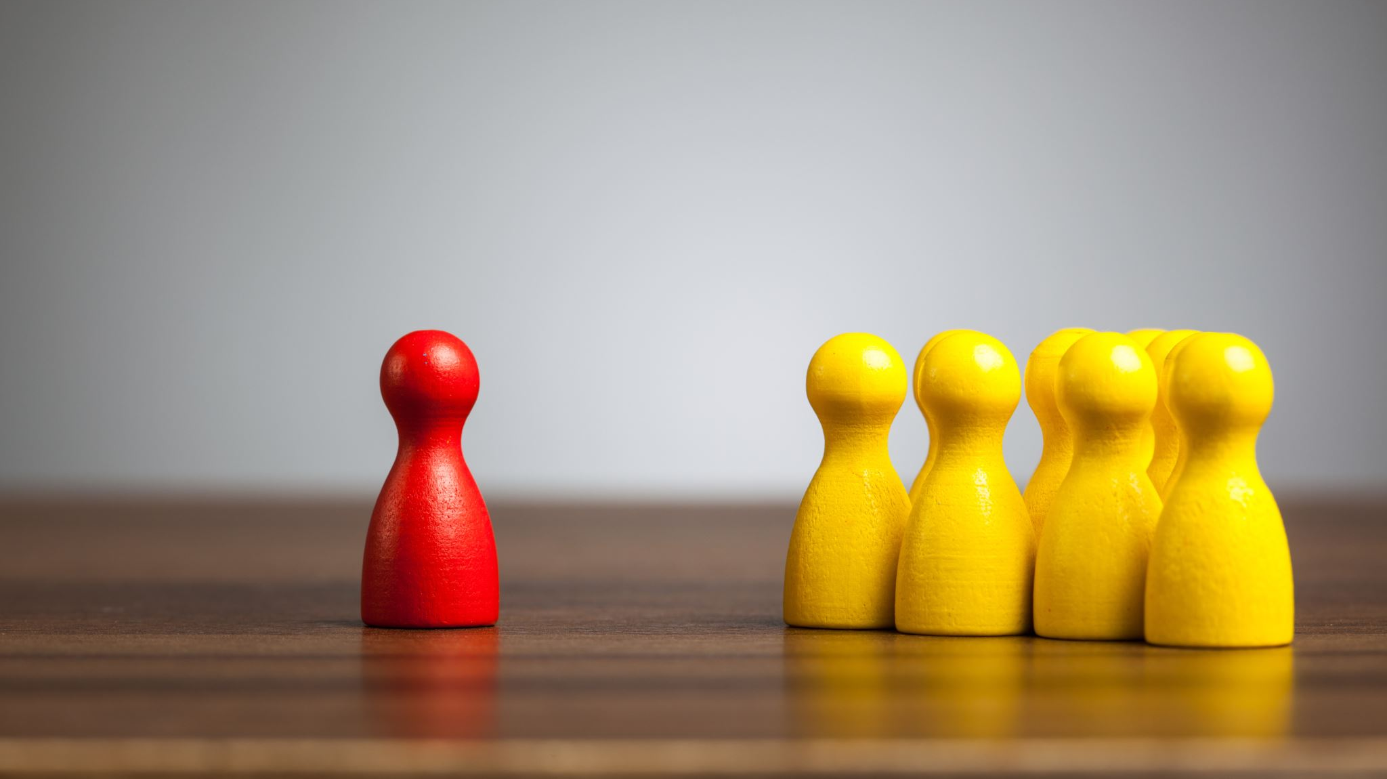
Individuele Aktiwiteit
Notes:
Julle het nou die res van hierdie les om Aktiwiteit 3 en Aktiwiteit 4 (Les 3 – Werkkaart) op jou eie te voltooi. Wat ook al jy nie klaarmaak nie, moet vir huiswerk voltooi word.
Die Les 3 – Werkkaart MEMO verskaf moontlike antwoorde op Aktiwiteit 3.

